Slide 1
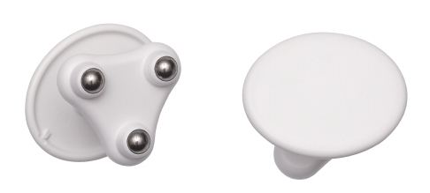
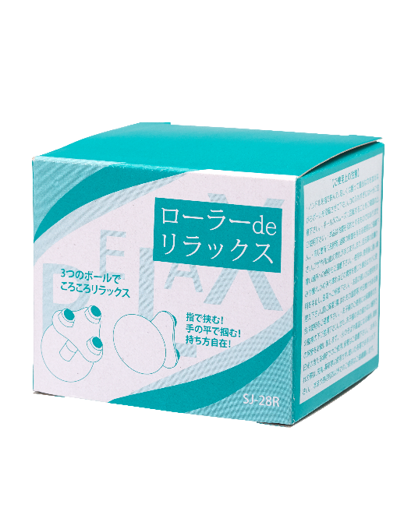
ＳＪ－28R ローラー de リラックス
参考上代 ：280円(税別)
発送単位 ：１個～ 下代30,000円未満送料別途
サイズ ：約60ｘ49ｘ47ｍｍ
箱サイズ ：約65ｘ55ｘ55ｍｍ
個装形態 ：化粧箱入
個装重量 ：約38g
本体重量 ：約28ｇ
材質 ：ABS、ステンレス他
色 ：白
入数 ：300個（100入ｘ3）
外箱サイズ：約370x560x425mm
内箱サイズ：約350x560x140mm
生産国 ：台湾
ＪＡＮ ：4562214411707
備考 ：
35x25mm
3つのステンレスボール。
3つのボールがコロコロとリラックス。
ハンドル付きで掌で掴んだり、指で挟んだりとご高齢の方でも簡単に使用できます。
ハンドルには大きく名入印刷ができます。
株式会社 昭栄精化工業 担当 高槻 箕弘
〒577-0026 東大阪市新家東町2-16
TEL 06-6789-7517 FAX 06-6789-7656
e-mail takatsuki.hiro@shoei-industry.com

